Slide 1
Diario de Valores!
Un proyecto hecho a partir de la introspección
Personal, y el análisis que uno mismo muchas
Veces ni siquiera se percata.
Ivan Ricardo Obregon Rivera
2510400
Ing. Industrial

Slide 2
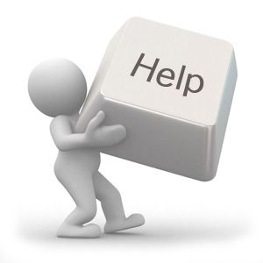
Día 1 - 2 de Septiembre
Valores practicados:
- Responsabilidad
- Disciplina
- Respeto
- Gratitud
- Trabajo en equipo
El día comenzó temprano con tareas habituales.
La responsabilidad marcó el ritmo al cumplir con pendientes,
y la disciplina ayudó a mantener el orden.
Hubo un momento de compañerismo en la escuela donde ayude a
Uno de mis compañeros a entender un dibujo de cierta clase.

Slide 3
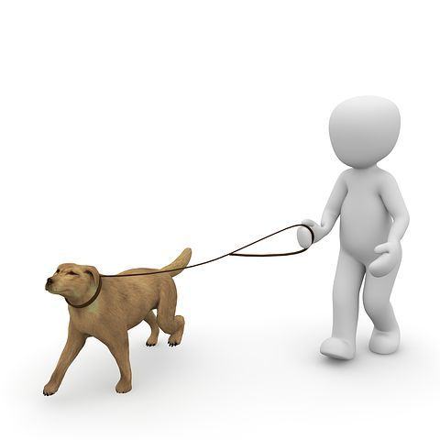
Día 2 - 3 de Septiembre
Valores practicados:
- Paciencia
- Empatía
- Liderazgo
- Honestidad
- Colaboración
La jornada exigió paciencia ante los diferentes horarios del camion.
Escuchar a otros con empatía permitió resolver malentendidos.
Hubo espacio para pasear al perro del Vecino porque no tenia tiempo de hacerlo el mismo, fue divertido.

Slide 4
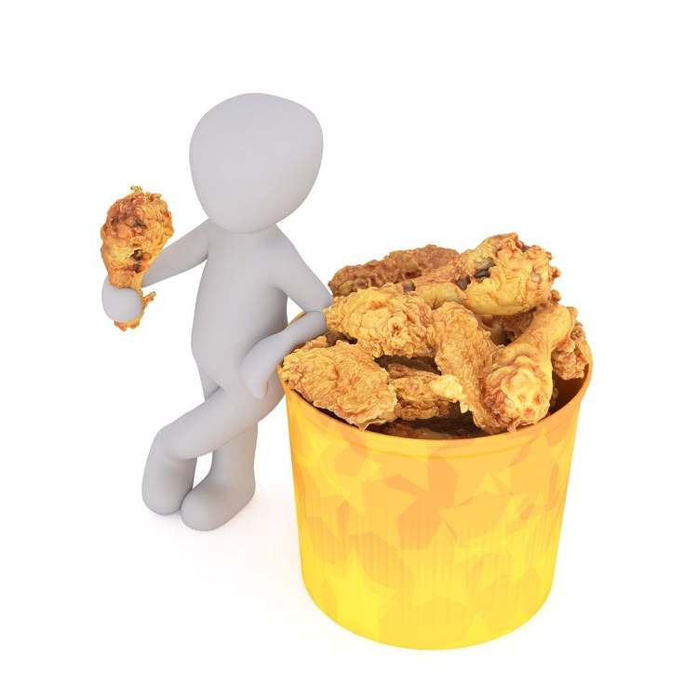
Día 3 - 4 de Septiembre
Valores practicados:
- Responsabilidad
- Amabilidad
- Disciplina
- Gratitud
- Respeto
Fue un día de rutinas exigentes, donde la responsabilidad y disciplina
marcaron la pauta.
La amabilidad alivió tensiones en el ambiente.
Hubo un momento donde pude compartir mi almuerzo con una
Persona desconocida, el pollo frito estaba rico, y mas en compañia.

Slide 5
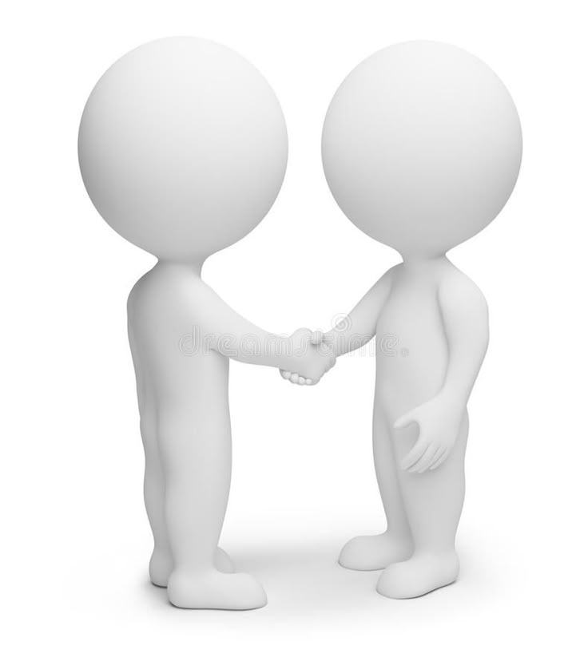
Día 4 - 5 de Septiembre
Valores practicados:
- Trabajo en equipo
- Paciencia
- Compromiso
- Empatía
- Honestidad
El trabajo en equipo fue esencial para resolver imprevistos.
La paciencia ayudó a mantener un ambiente sereno
, y el compromiso se reflejó en la entrega de trabajos en tiempo y
Forma, y la honestidad, en cada acción que realizo, mentir no esta
En mi vocabulario.

Slide 6
Día 5 - 6 de Septiembre
Valores practicados:
- Disciplina
- Responsabilidad
- Respeto
- Colaboración
- Gratitud
El día se centró en mantener disciplina frente a los horarios.
La responsabilidad permitió cumplir plazos. Hubo respeto y
colaboración
con compañeros, cerrando con un sentimiento de
gratitud por el apoyo recibido.

Slide 7

Día 6 - 7 de Septiembre
Valores practicados:
- Paciencia
- Amabilidad
- Trabajo en equipo
- Liderazgo
- Honestidad
La paciencia fue necesaria para guiar procesos lentos.
La amabilidad mantuvo el ambiente positivo.
El trabajo en equipo y el liderazgo ayudaron a resolver problemas,
siempre con honestidad en cada paso.

Slide 8
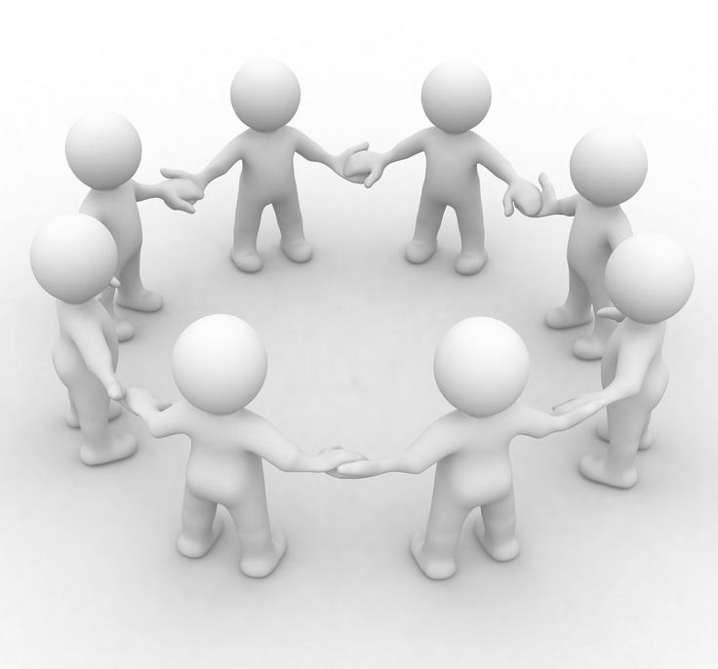
Día 7 - 8 de Septiembre
Valores practicados:
- Disciplina
- Compromiso
- Gratitud
- Respeto
- Empatía
El día estuvo lleno de compromisos que demandaron disciplina.
Hubo respeto en cada interacción y empatía en
conversaciones difíciles.
Se cerró con gratitud hacia quienes aportaron al buen resultado.

Slide 9
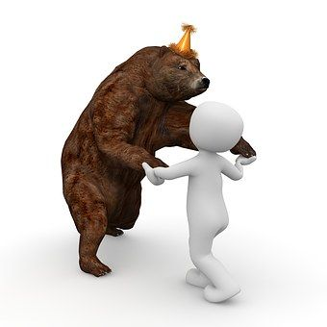
Día 8 - 9 de Septiembre
Valores practicados:
- Responsabilidad
- Trabajo en equipo
- Liderazgo
- Colaboración
- Paciencia
La responsabilidad guió la jornada desde el inicio.
El trabajo en equipo permitió superar obstáculos,
con liderazgo en momentos clave.
La colaboración fluyó con paciencia,
generando confianza colectiva.

Slide 10
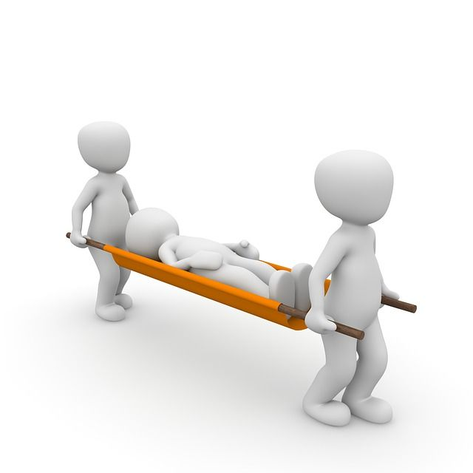
Día 9 - 10 de Septiembre
Valores practicados:
- Amabilidad
- Respeto
- Honestidad
- Disciplina
- Gratitud
Un día donde la amabilidad suavizó tensiones
y el respeto marcó las interacciones. La honestidad fortaleció
vínculos y la disciplina mantuvo el rumbo,
cerrando con gratitud por las pequeñas victorias del día.

Slide 11

Día 10 - 11-12 de Septiembre
Valores practicados:
- Paciencia
- Empatía
- Compromiso
- Trabajo en equipo
- Liderazgo
Entre los dos días se vivieron momentos de paciencia
frente a contratiempos. La empatía reforzó la unión,
mientras el compromiso sostuvo los objetivos.
Hubo trabajo en equipo constante y liderazgo en la toma
de decisiones, cerrando con un balance positivo.

Slide 12
Pongame 10! <3

